Slide 1
GIỚI THIỆU HỆ THỐNG
“Cơ sở dữ liệu Thi đua khen thưởng của Tập đoàn Dầu khí Việt Nam”
Người trình bày:
Vũ Minh Tuân
Công ty Cổ phần CNTT, Viễn Thông và Tự động hóa Dầu Khí – PAIC
Hà Nội 05-2016

Slide 2
Nội dung
Giới thiệu tổng quan hệ thống
Nội dung thông tin được quản lý
Tra cứu, tìm kiếm
Thống kê, báo cáo
Phân cấp, phân quyền sử dụng
Kết quả cập nhật dữ liệu vào hệ thống
Demo chương trình

Slide 3
I. Giới thiệu tổng quan hệ thống
I.1. Mục tiêu xây dựng
I.2. Phạm vi triển khai
I.3. Nội dung thông tin quản lý
I.4. Các quy trình xử lý thông tin

Slide 4
I.1. Mục tiêu xây dựng
Xây dựng một hệ thống CSDL lưu trữ thống nhất về thông tin thi đua khen thưởng của Tập đoàn Dầu khí Việt Nam, đáp ứng nhu cầu quản lý công tác Thi đua khen thưởng Tập đoàn.
Mở rộng triển khai hệ thống đến tất cả các đơn vị thành viên trong Tập đoàn để các đơn vị trực tiếp cập nhật thông tin Thi đua Khen thưởng, vừa đảm bảo đúng chức năng nhiệm vụ vừa đảm bảo tính chính xác, kịp thời.
Sử dụng nền tảng công nghệ mới để tăng cường khả năng bảo mật, hiệu suất làm việc của hệ thống, cũng như khả năng tích hợp với các hệ thống khác của Tập đoàn.

Slide 5
I.2. Phạm vi triển khai
Triển khai Hệ thống CSDL quản lý Thi đua Khen thưởng đến tất cả các đơn vị trong Tập đoàn.
Mô hình quản lý thực hiện theo 3 cấp:
Tại mỗi đơn vị ở các cấp sẽ được phân quyền để chủ động thực hiện cập nhật thông tin và chịu trách nhiệm về dữ liệu Thi đua Khen thưởng của đơn vị mình.
PVN
Đơn vị thành viên cấp I
Tổng công ty
Tổng công ty
Tổng công ty
Đơn vị thành viên cấp II
Đơn vị thành viên cấp II
Đơn vị thành viên cấp II
Công ty con
Công ty con
Công ty con
Công ty con
Công ty con
Công ty con

Slide 6
I.3. Nội dung thông tin quản lý
Danh mục các danh hiệu và hình thức khen thưởng.
Thông tin hồ sơ cá nhân, quá trình công tác của cán bộ, nhân viên.
Thông tin thành tích khen thưởng, sáng kiến của cá nhân.
Thông tin thành tích khen thưởng của các tập thể, đơn vị.

Slide 7
I.4. Các quy trình xử lý thông tin
Cập nhật dữ liệu: Sau khi có kết quả xét duyệt Thi đua khen thưởng (thông thường vào dịp cuối năm, ngoài ra cũng có những khen thưởng đột xuất vào các dịp khác trong năm), bộ phận quản lý thi đua khen thưởng các đơn vị sẽ chủ động cập nhật thông tin khen thưởng của đơn vị mình.
Tra cứu thông tin: Cán bộ quản lý thi đua khen thưởng hoặc người dùng thông thường có thể tra cứu, xem thông tin thi đua khen thưởng của các cá nhân và tập thể đã được cập nhật.

Slide 8
I.4. Các quy trình xử lý thông tin (tiếp)
Thống kê, báo cáo: Phục vụ công tác tổng hợp, thống kê thi đua khen thưởng của Tập đoàn và các đơn vị.
Lập danh sách đề xuất khen thưởng: Cán bộ quản lý thi đua khen thưởng dùng hệ thống để kết xuất ra các danh sách đề xuất khen thưởng trong các dịp bình xét thi đua khen thưởng. Danh sách này được thiết lập dựa trên các tiêu chuẩn khen thưởng đã được ban hành.

Slide 9
II. Nội dung thông tin được quản lý
II.1. Danh mục thông tin chung
II.2. Thông tin cán bộ, nhân viên
II.3. Thông tin tập thể, đơn vị
II.4. Thông tin thành tích khen thưởng của tập thể/cá nhân
II.5. Bộ các quy tắc tiêu chuẩn khen thưởng

Slide 10
II.1. Danh mục thông tin chung
Danh mục Cấp khen thưởng
Danh mục Danh hiệu và Hình thức khen thưởng
Danh mục Nhóm đơn vị
Danh mục Đơn vị, Phòng ban
Danh mục Chức vụ

Slide 11
II.2. Thông tin cán bộ, nhân viên
Nhóm thông tin chung: Họ và tên, ngày sinh, giới tính, số CMTND, đơn vị, phòng ban, chức vụ, ngày vào ngành, ngày vào đảng, chính trị, ngoại ngữ,…
Thông tin quá trình công tác: thời gian, đơn vị, chức vụ
Thông tin các phát minh, sáng kiến: tên sáng kiến, cấp sáng kiến

Slide 12
II.3. Thông tin tập thể, đơn vị
Tên đơn vị
Thông tin giới thiệu chung về đơn vị
Tên đơn vị cấp trên trực tiếp
Danh sách các phòng ban trực thuộc đơn vị

Slide 13
II.4. Thông tin thành tích khen thưởng tập thể/cá nhân
Danh hiệu, hình thức được khen thưởng
Số quyết định
Ngày ký
Năm khen thưởng
Nội dung khen thưởng
Tệp văn bản quyết định
Đơn vị
Phòng ban
Họ và tên CBNV
Chức vụ

Slide 14
II.5 – Bộ quy tắc tiêu chuẩn khen thưởng
Thiết lập một bộ các tiêu chuẩn thi đua khen, thưởng theo Luật Thi đua, khen thưởng hiện hành.
Kết xuất ra danh sách các cá nhân và tập thể đáp ứng các bộ tiêu chuẩn thi đua, khen thưởng

Slide 15
III. Tra cứu, tìm kiếm
III.1. Tra cứu theo tập thể
III.2. Tra cứu theo cá nhân
III.3. Tra cứu theo thành tích
III.4. Tra cứu theo số quyết định
III.5. Tìm kiếm FullTextSearch

Slide 16
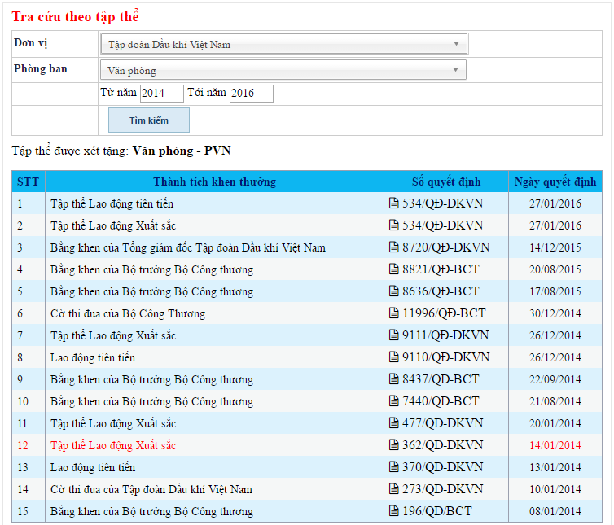
III.1. Tra cứu theo tập thể

Slide 17
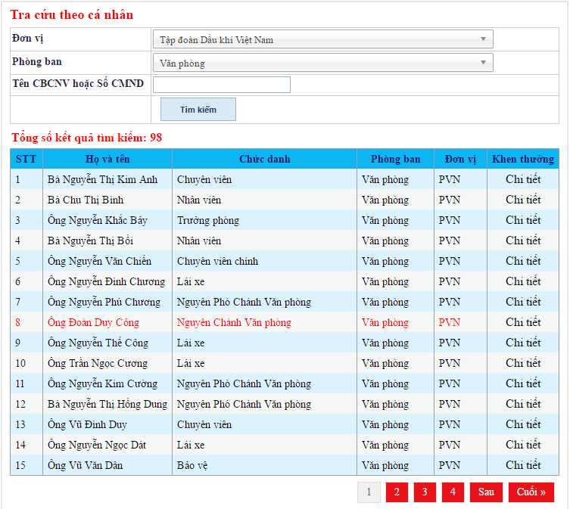
III.2. Tra cứu theo cá nhân

Slide 18
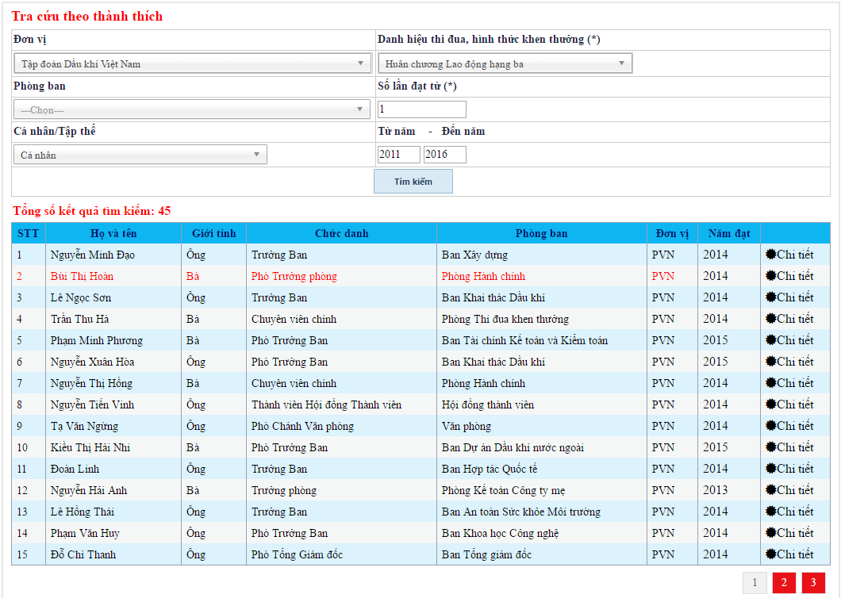
III.3. Tra cứu theo thành tích

Slide 19
III.4. Tra cứu theo số quyết định

Slide 20
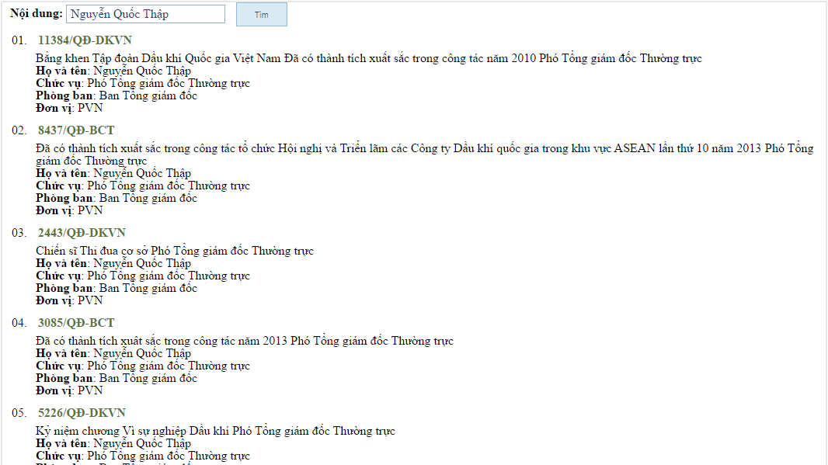
III.5. Tìm kiếm FullTextSearch

Slide 21
IV. Thống kê, báo cáo
Thống kê khen thưởng theo Tập thể
Thống kê tổng hợp khen thưởng tập thể
Hồ sơ khen thưởng tập thể
Danh sách khen thưởng tập thể theo năm
Thống kê khen thưởng theo Cá nhân
Thống kê tổng hợp khen thưởng cá nhân
Hồ sơ khen thưởng cá nhân
Danh sách khen thưởng cá nhân theo đơn vị
Danh sách khen thưởng cá nhân theo năm
Danh sách khen thưởng đối ngoại
Notes:
TẬP THỂ
Thống kê tổng hợp khen thưởng tập thể (Thống kê tổng hợp số lượng thành tích của tập thể đạt được theo từng Danh hiệu, Hình thức khen thưởng và theo từng Năm khen thưởng.)
Hồ sơ khen thưởng tập thể (In hồ sơ thành tích khen thưởng của đơn vị)
Danh sách khen thưởng tập thể theo năm (Danh sách thành tích khen thưởng các đơn vị mình và các đơn vị con trực thuộc theo Danh hiệu, Hình thức khen thưởng và theo năm khen thưởng)
CÁ NHÂN
Thống kê tổng hợp khen thưởng cá nhân
Hồ sơ khen thưởng cá nhân
Danh sách khen thưởng cá nhân theo đơn vị (Tổng hợp danh sách các cá nhân được khen theo đơn vị và theo năm khen thưởng)
Danh sách khen thưởng cá nhân theo năm
Danh sách khen thưởng đối ngoại

Slide 22
V. Phân cấp, phân quyền sử dụng
V.1. Nguyên tắc chung
V.2. Đối tượng sử dụng hệ thống
V.3. Quản lý tài khoản truy cập

Slide 23
V.1. Nguyên tắc chung
Thông tin danh mục chung: được quản lý duy nhất trong hệ thống và được tạo ra bởi người quản trị hệ thống.
Tài khoản người dùng: được quản lý tập trung và phải đăng ký với quản trị hệ thống theo quy chế sử dụng được ban hành.
Quyền truy cập thông tin:
Quyền cập nhật dữ liệu: Người dùng chỉ được quyền cập nhật thông tin cho các đơn vị mà người dùng đó được phân quyền cập nhật.
Quyền xem thông tin: Người dùng được mặc định xem thông tin thành tích khen thưởng của đơn vị mình và các đơn vị trực thuộc cấp dưới.

Slide 24
V.2. Đối tượng sử dụng hệ thống
Người quản trị hệ thống (System Admin): Là người quản lý kỹ thuật cao nhất, có quyền cấu hình hệ thống, tạo tài khoản truy cập, phân quyền người dùng, tạo mới các danh mục dùng chung, sao lưu dữ liệu định kỳ, theo dõi vận hành hệ thống.
Người dùng tại mỗi đơn vị:
Người dùng cập nhật dữ liệu: Thực hiện việc cập nhật dữ liệu khen thưởng của đơn vị mình vào hệ thống theo quy định.
Người dùng xem thông tin: Tra cứu, xem thống kê báo cáo thành tích của đơn vị mình và các đơn vị con trực thuộc.

Slide 25
V.3. Quản lý tài khoản truy cập
Đơn vị gửi danh sách đăng ký người sử dụng hệ thống.
Người quản trị hệ thống sẽ tạo tài khoản cho người dùng và gửi mật khẩu tạm thời qua email.
Người dùng đổi lại mật khẩu của riêng mình ngay sau khi nhận được.
Trong thời gian sử dụng, nếu người dùng quên mật khẩu truy cập thì có thể liên hệ yêu cầu cấp lại mật khẩu. Người quản trị hệ thống sẽ cấp lại mật khẩu tạm thời qua email. Sau khi nhận được người dùng thực hiện đổi lại mật khẩu của riêng mình.

Slide 26
VI. Kết quả cập nhật dữ liệu vào hệ thống

Slide 27
Dữ liệu khen thưởng đã được cập nhật
Nguồn dữ liệu: Do Phòng Thi đua khen thưởng cung cấp.
Dữ liệu cập nhật: Kết quả khen thưởng hàng năm của tập thể và cá nhân của Cơ quan mẹ Tập đoàn Dầu khí Việt Nam và các đơn vị thành viên, từ năm 1995 đến nay.

Slide 28
VII. Demo chương trình

